Slide 1


Comunicación Filantrópica
Octavio Islas

Slide 2

Filantropía es comunicación
Comunicar inteligentemente las acciones filantrópicas de la organización, no solo contribuye al desarrollo de una adecuada imagen institucional, además favorece el establecimiento de una positiva receptividad hacia ésta.

Slide 3

Orígenes
Los orígenes de la filantropía empresarial se remontan a los grandes barones industriales, quienes donaban parte de sus ganancias a través de fundaciones.

Slide 4

Responsabilidad
Social
Sin embargo, la filantropía de las empresas también ha sido objeto de objeciones.
Milton Friedman afirmaba que nada podría dañar tanto a las empresas como la doctrina de la responsabilidad social

Slide 5
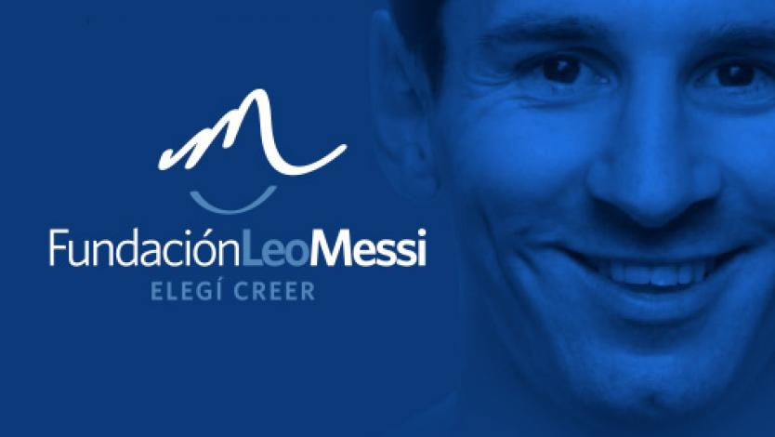
Prestigio
A diferencia de lo propuesto por Friedman, hoy el prestigio de una marca o de un corporativo en buena medida depende de su elevada responsabilidad social.

Slide 6


Slide 7


Las acciones filantrópicas de la organización deben resultar congruentes a su misión y filosofía institucional.

Slide 8


Slide 9


Públicos estratégicos
La filantropía puede ser uno de los medios más efectivos para llegar a públicos objetivo particulares.

Slide 10

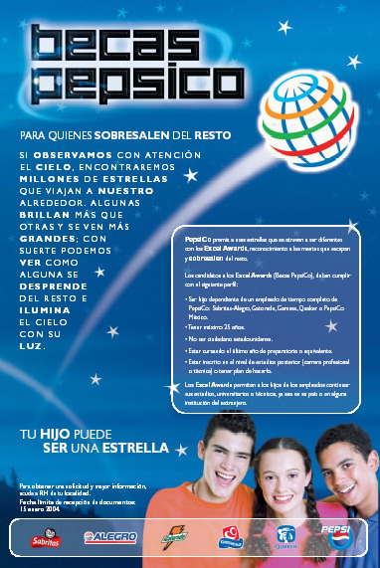

Los empleados, por ejemplo.

Slide 11

drogas
Las acciones filantrópicas también podrán responder a problemas sociales.

Slide 12

Rentabilidad de causa
Hay cientos de causas que valen la pena. Sin embargo, la mayor parte de las organizaciones determinan la “causa” en términos de rentabilidad de imagen.

Slide 13

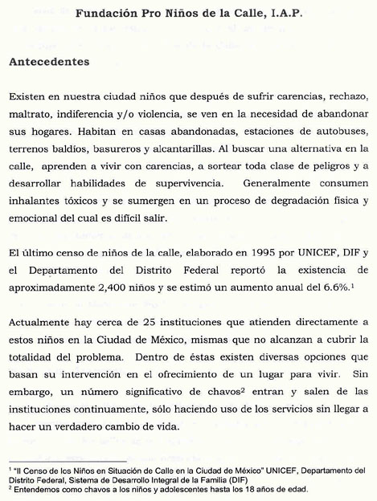

Slide 14

Environmental media awarss
En primera instancia debemos identificar las necesidades sociales más próximas y congruentes con la filosofía y las actividades de la empresa.

Slide 15


CONFIANZA
CREDIBILIDAD
El éxito de una acción comunicativa filantrópica radica en la sinceridad que alcanza entre los destinatarios.

Slide 16
La educación es una de las principales causas en materia de filantropía empresarial.

Slide 17

LA IMPORTANCIA DE
EDUCAR

Slide 18

LIMPIAR IMAGEN
La institucionalización de la filantropía comprende la creación de fundaciones corporativas, las cuales, amortiguan críticas y cuestionamientos.

Slide 19

Además las fundaciones son instancias idóneas para realizar la transmisión del legado cultural institucional.

Slide 20

FUNDACIÓN JOHNIE WALKER

Slide 21
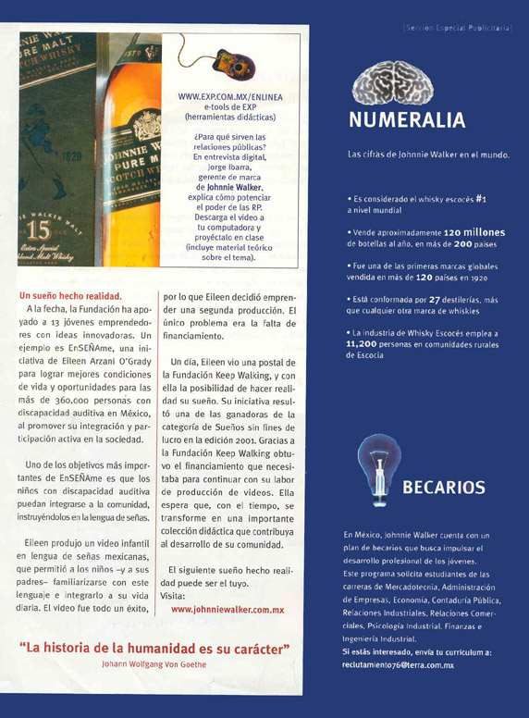
Acción social

Slide 22

EFECTO MULTIPLICADOR

Slide 23


Slide 24
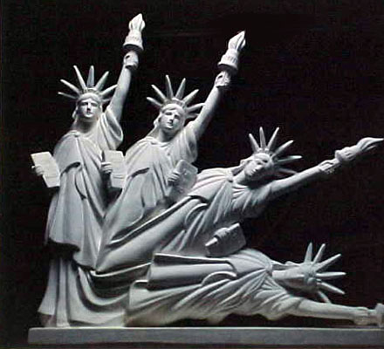
El mercadeo con la causa es una efectiva publicidad: American Express dona x porcentaje de dólar de las compras realizadas con American Express para limpiar la Estatua de la Libertad.

Slide 25

La rentabilidad de la comunicación filantrópica se establece en el ámbito del prestigio, no necesariamente se refleja en las ventas.

Slide 26

Las empresas socialmente responsables se convierten en tema y asunto de la media literacy.

Slide 27
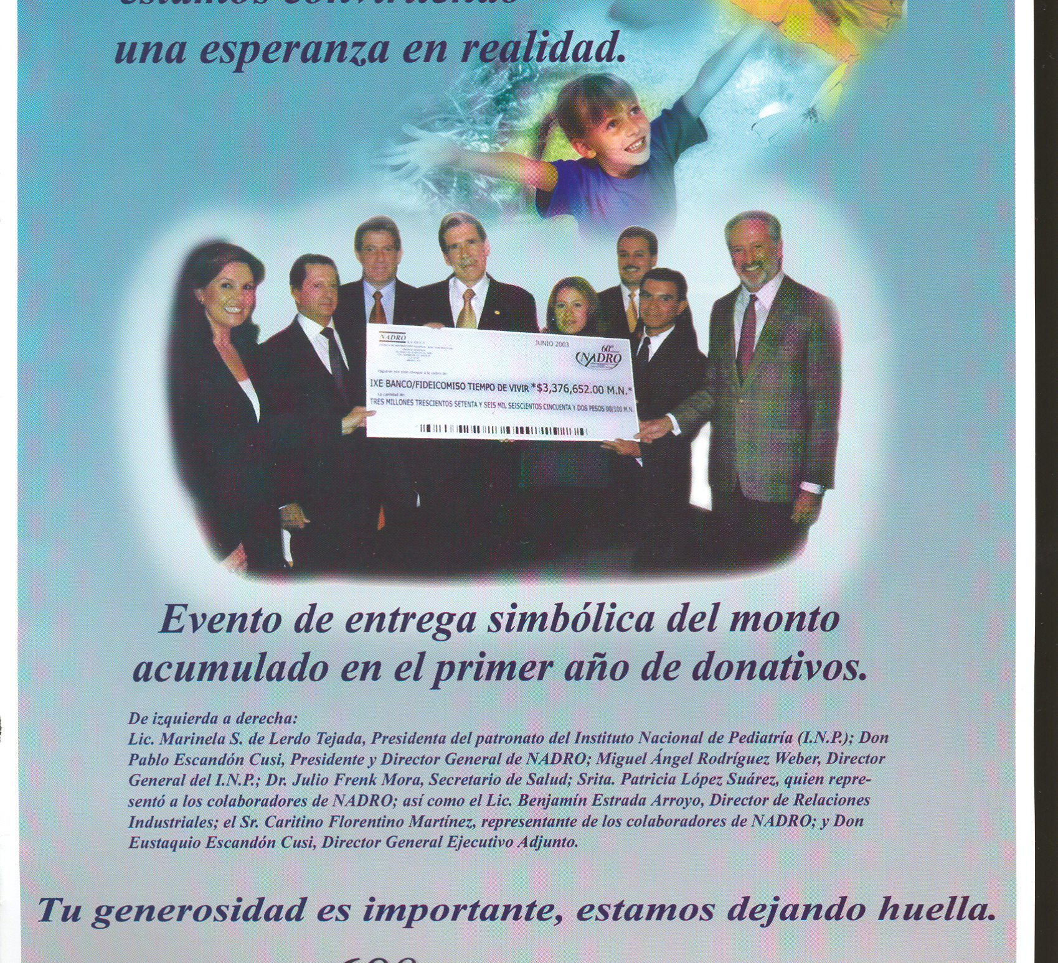
Son pocas las agencias de publicidad cuyo trabajo en materia de comunicación filantrópica efectivamente destaca.

Slide 28

Son pocas las agencias de publicidad cuyo trabajo en materia de comunicación filantrópica efectivamente destaca.

Slide 29
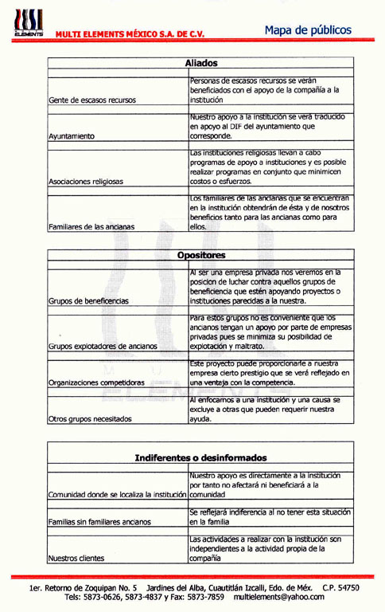
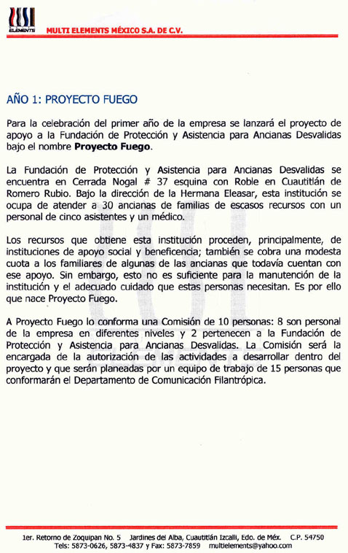

Slide 30
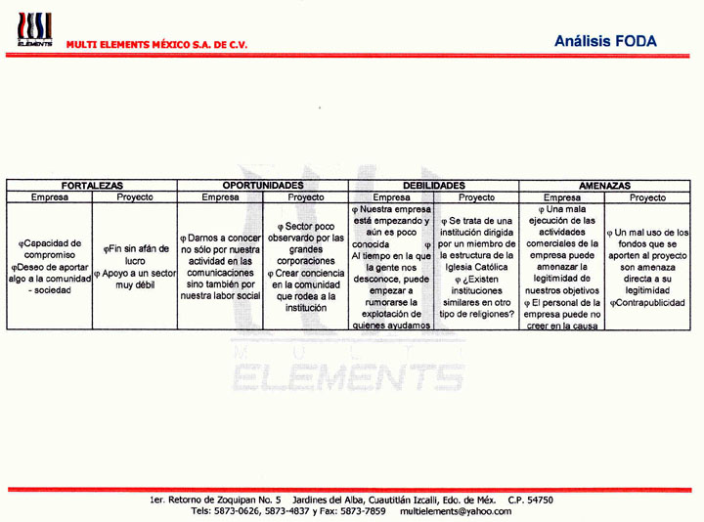

Slide 31
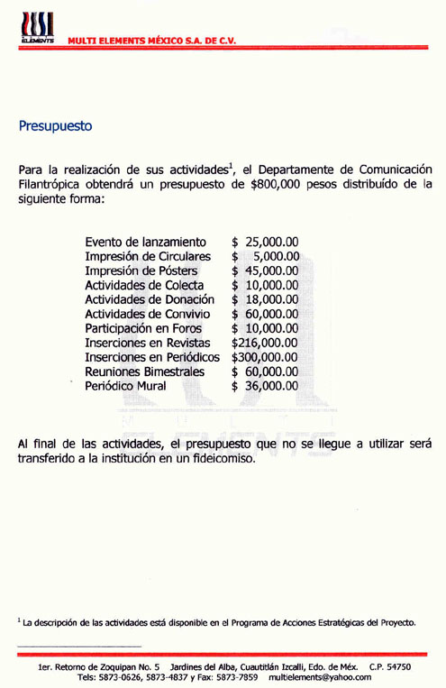
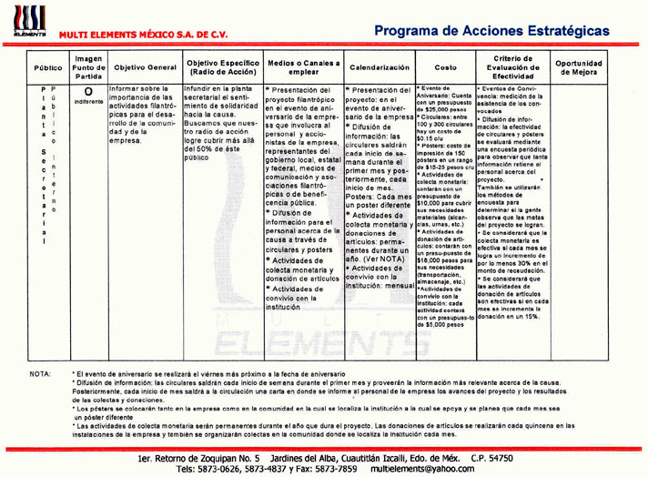

Slide 32
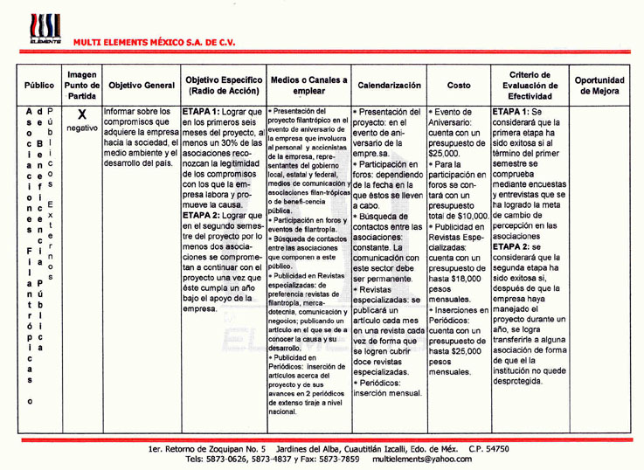

Slide 34
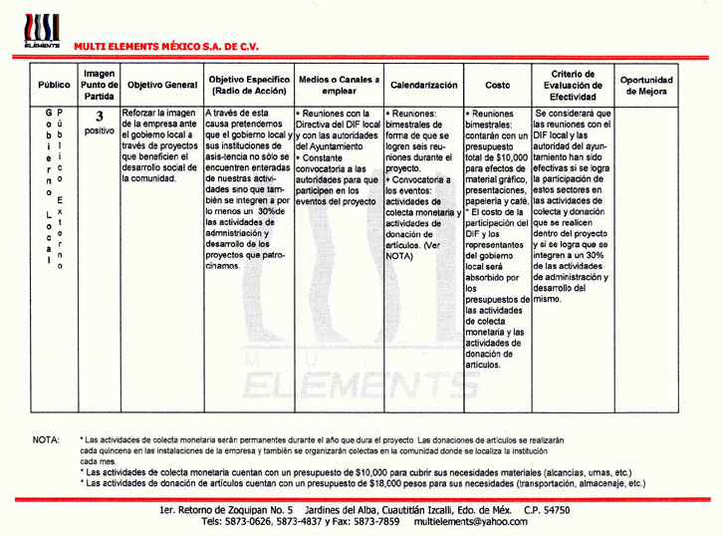

Slide 35
